Slide 1
Avancerad sökning
Sammanställning av intervjuer
Notes:
Kort introduktion: syftet är att sammanfatta vad vi lärt oss.
Fokus på användarnas vardag – inte tekniska lösningar.
Positiv ton: utvecklingspotentialen är stor och tydlig.

Slide 2
Agenda
Var vi är i arbetet
Vilka lärosäten som deltog i arbetet?
Vilken typ av användare?
Genomgång av insikter
Notes:
Vad vi gör idag: presentera insikter.
Vad vi vill få från er: återkoppling och bekräftelse.
Hur detta leder vidare: prototyp, framtida tester.
Betona: ni känner igen er – och ni får påverka nästa steg.
• Detta är en översikt – bara ”skrapan på ytan” • Fulla sammanställningen är mer omfattande och detaljerad • Presentationen fokuserar på kärninsikter för att skapa en gemensam bild • Fördjupat material finns bakom varje punkt om någon vill se mer

Slide 3
Var är vi i processen
Förstå användarnas vardag och arbetssätt.
Presentera insikter
Få återkoppling från om dessa insikter
Bygga prototyp baserad på insikterna
Notes:
Vi befinner oss i ”förstå”-fasen.
Fördjupning i arbetsflöden, utmaningar och beteenden.
Detta är grunden för nästa steg: skapa en prototyp.
Målet: mer träffsäker funktionalitet och enklare arbete för er.

Slide 4
Lärosäten och antal unika användare som använder Avancerad sök
Notes:
Vi har intervjuat totalt 21 personer från nio lärosäten. Det är en blandning av centrala och lokala roller – från systemförvaltare till utbildningshandläggare. Trots att behoven varierar lokalt ser vi samma mönster i arbetssätt, frustrationer och lösningar.”
Bred representation: olika lärosäten, roller, erfarenhetsnivåer.
Värdefull variation – starka likheter i behov trots olik organisation.
Viktigt inslag: de som använder Avancerad sökning frekvent driver majoriteten av användningen.

Slide 5
Frekventa användare (20%) står för 80% av användningen
Notes:
Tagit alla användare som har gjort anrop i Avancerad sökning senaste 90 dagarna
Beräknat hur många unika användare det är, ljusgrå stapel
Beräknat antal anrop per användare
Mätt 20% av antal användare sorterade i antal anrop per användare
Resultat ligger runt 80% av antal anrop
Betona Frekvent användare resp. Sporadiska användare / Gillar avancerad sökning vs Motstånd till avancerad sökning

Slide 6
Vanligaste sökbeteendet
Göra stor utsökning
Justera kolumner
Felsöka värden i förhållande till andra värden
Kunna stå kvar i samma utsökning och göra flera felsökningar
Korrigera felaktiga värden antingen genom masshantering eller att gå in på tillfället
Fortsätta felsöka
Notes:
Tydligt mönster över alla lärosäten.
Start bred utsökning → justera kolumner → felsöka → iterera.
Användarna vill stanna kvar i samma vy.
Excel används som ”nödutväg” när Ladok inte räcker till.
Felsökning är den dominerande användningen.

Slide 7
Generella arbetsuppgifter - Felsökning
Utifrån antagningsomgång eller det som händer nästa termin
Kontrollera fristående kurser på olika sätt
Kontrollera antagningsomgång i Ladok med NyA
Kontrollera datum t ex registreringsperiod, studieperiod, periodnummer i NyA, takt
Kontrollera distanskurser
Kontrollera medarbetarkopplingar
Kontrollera strukturer på olika sätt
Kontrollera studieavgifter
Kontrollera inresande
Notes:
Kontrollera fristående kurser, distanskurser, språk, studietakt, datumsättning.
Jämförelser med NyA.
Kontroll av strukturer, periodnummer och kopplingar.
Medarbetarkopplingar – snabbt kunna se avvikelser.
Variation mellan roller – men gemensam kärna av kontrollarbete.

Slide 8
Övergripande behov och krav
Prestandan bör förbättras betydligt
Export till Excel/CSV bör inte begränsas av antal rader
Sökning på både utbildningar och kurstillfällen bör göras i samma vy.
Notes:
Prestanda – störst och mest återkommande tema.
Excel-begränsningar – data ska gå att hantera direkt i Ladok.
En gemensam vy för utbildning + kurstillfällen.
Mindre kognitiv belastning: tydligare skillnad mellan sökfält och kolumner.
Sporadiska användare behöver tydligare guidning.

Slide 9
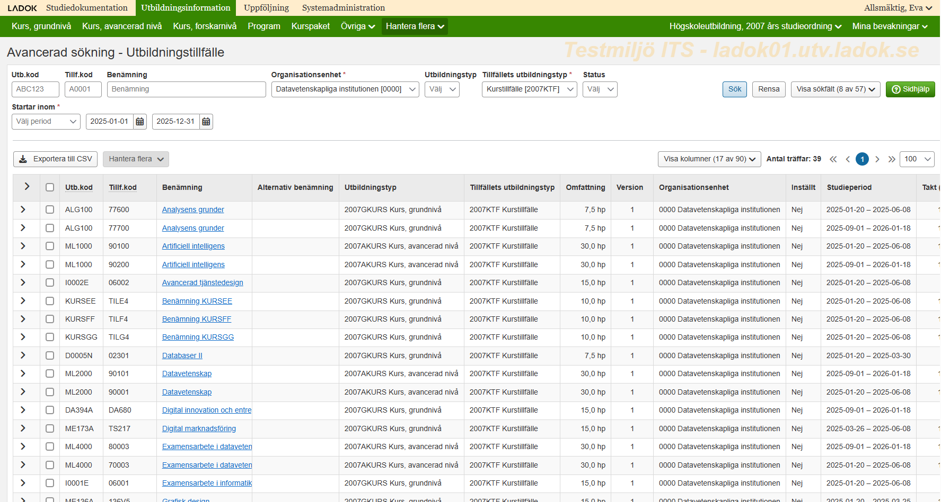
Generellt om Avancerad sökning
Gränssnittet bör tydligt särskilja mellan sökfält (urval) och kolumner i resultatvyn.
Användaren bör kunna se progressen i en sökning
Användaren bör kunna stoppa en sökning
Sporadiska användare tycker det är mycket av allt.
Sporadiska användare förstår inte skillnaden mellan sökfält och kolumner
Notes:
De [utbildningshandläggare som inte använder avancerad sök] har svårt att förstå att där uppe är de saker jag väljer för att få fram något.
De blir förvirrade att det finns två knappar, visa sökfält och visa kolumner. Bara för att du anger ett sökfält som behöver den inte visas som en kolumn.
Du kan göra din utsökning men i kolumnerna visa mycket mer
Det lilla gråa strecket får jag alltid peka på som skillnaden mellan sökningen och utfallet
Försöker få kollegorna att testa och våga. Att försöka förstå vad de kan få ut
De kan också göra en utsökning men glömt att ”släcka” ett sökfält
Men jag som använder den ofta har inga bekymmer med den
Tydlig återkoppling i gränssnittet efterfrågas.
Möjlighet att stoppa sökningar + visa progress.
Minska ”mycket av allt”-känslan.
Få bort överraskningsmoment kring vad som påverkar resultatet.

Slide 10
Övergripande om sökfält
Sökfält bör kunna användas utan obligatoriska fält.
Sökfält ska ge återkoppling om vad som påverkar sökresultatet.
Gränssnittet ska vara utformat för att fungera effektivt även med upp till 20 aktiva sökfält.
Många verkar vilja göra en större utsökning och sedan kunna felsöka i resultatvyn på olika sätt
Notes:
Genomsnitt 13 sökfält men det verkar vara manga sökfält som man inte tar bort
Kod först – sedan benämning.
Fast layout för konsekvens.
Wildcard (*-sök) efterfrågas för snabb filtrering.
Sporadiska användare har svårt att förstå sökfältstyperna.

Slide 11
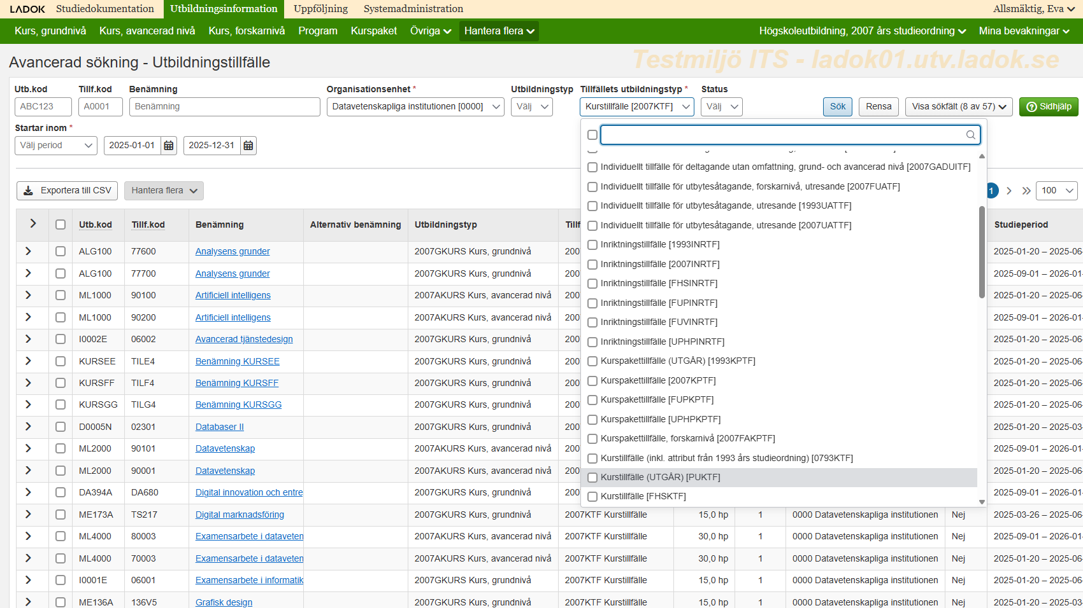
Sökfält
Sökfält bör endast visa relevanta värden
Sökvärden bör ha kod först och sedan benämning
Sökfälten bör ha en fast layout – position och storlek bör inte förändras beroende på innehåll.
Sökfält bör tillåta wildcard * när man filtrerar bland sökvärdena t ex söka organisation, antagningomgång
Sporadiska användare har svårt att förstå de olika typerna. Många irrelevanta värden i organisation.
Notes:
Färre irrelevanta värden – framför allt organisation/tillfällets utbildningstyper

Slide 12
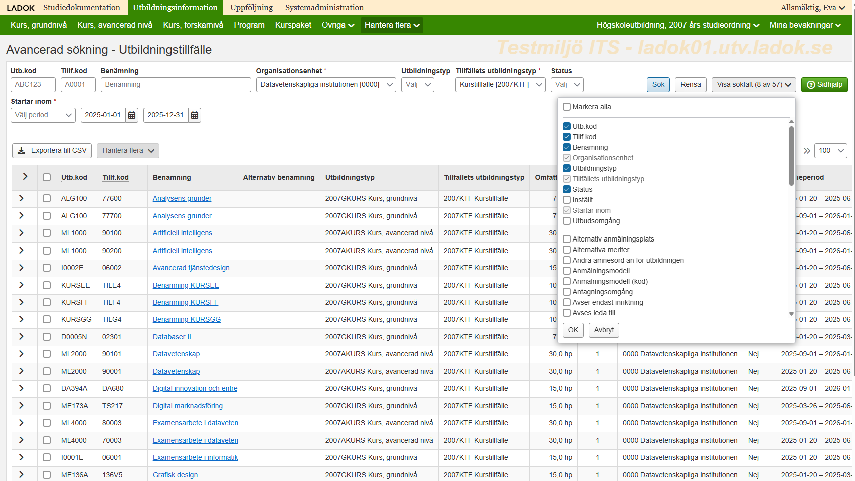
Lägga till och ta bort sökfält i Visa sökfält
Endast relevanta och användbara sökfält ska visas som valbara i Avancerad sökning.
Notes:
Visa endast relevanta sökfält per lärosäte/användning.
Möjlighet att enklare lägga till/ta bort fält utan förvirring.
Minska risken att ”glömma släcka” fält mellan utsökningar.

Slide 13
Generellt om resultatvyn
Resultatvyn bör tillåta sortering och filtrering på alla kolumner.
Resultatvyn bör få fram tomma värden genom sortering/filtrering
Kolumnordningen i resultatvyn bör kunna anpassas av användaren.
Resultatvyn bör fungera effektivt med upp till 30 kolumner.
Resultatvyn bör ha tydlig visuell markering av aktiv rad.
Mycket horisontellt scrollande och man behåller kolumner som inte behövs
Alla föredrar att slippa Excel och kan felsöka i Ladok
Notes:
Målet är att inte använda Excel.
Full sortering och filtrering på alla kolumner – mest efterfrågade funktionen.
Få fram tomma värden genom sortering – kritiskt för kvalitetsarbete.
Möjlighet att anpassa kolumnordning.
Mindre horisontellt scrollande.
Slippa gå till Excel → göra fler steg direkt i Ladok.

Slide 14
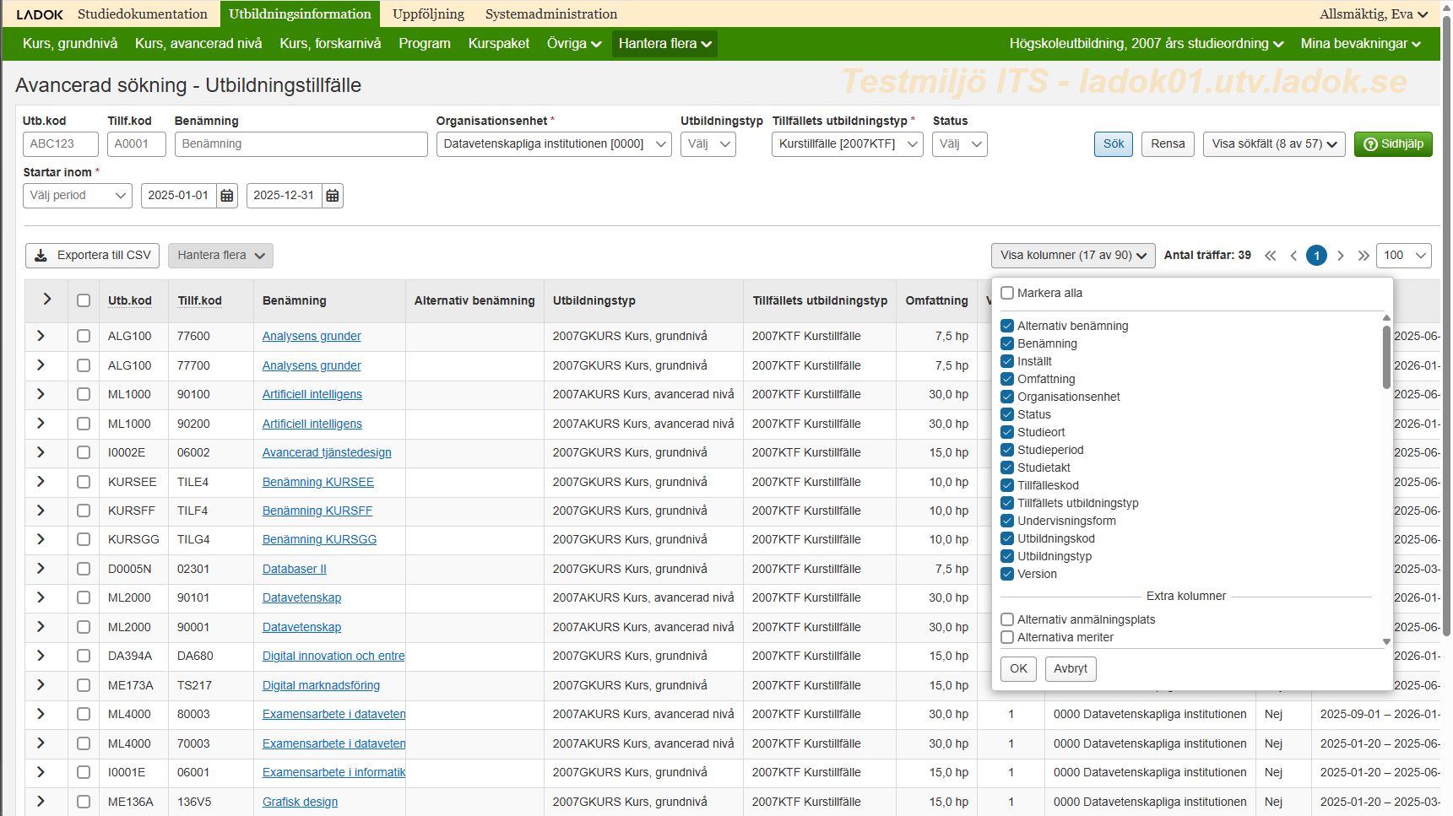
Lägga till och ta bort kolumner i Visa kolumner
Ladok bör endast visa relevanta kolumner
Användaren bör kunna filtrera bland kolumner
Det är mycket scrollande för att hitta de kolumner man vill åt
Förvirring hos sporadiska användare att förstå skillnaden/definitionen för olika kolumner
Notes:
Målet är att inte använda Excel.
Visa endast relevanta kolumner som standard.
Förenkla och tydliggör kolumnvyn.
Hjälpa sporadiska användare förstå vad en kolumn betyder.
Stöd för snabb filtrering bland kolumner.

Slide 15
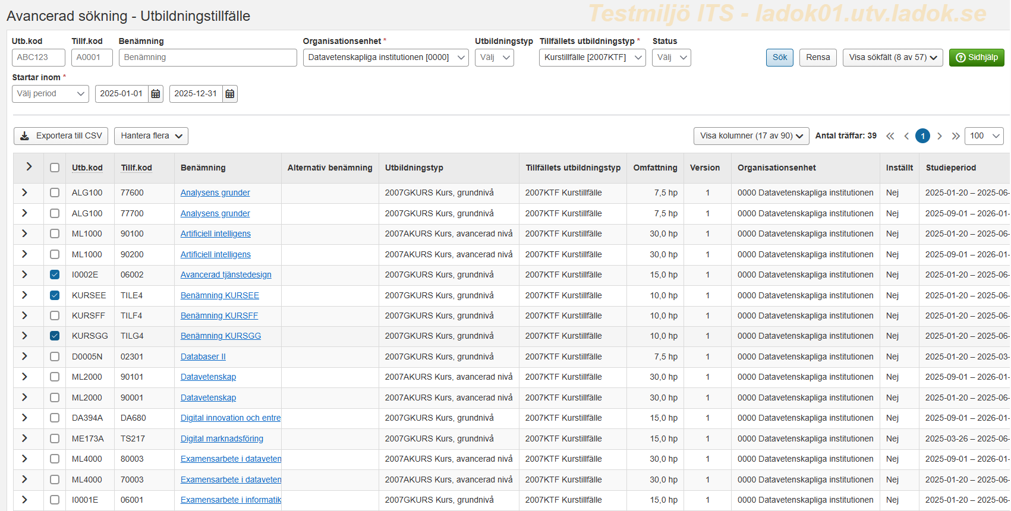
Masshantering
Resultatvyn bör tydligt visa vilka poster som är markerade för masshantering.
Resultatvyn bör visa en sammanfattning av ändringar innan masshantering bekräftas.
Resultatvyn bör uppdateras automatiskt med nya värden efter genomförd masshantering.
Resultatvyn bör återkoppla tydligt efter genomförd massändring.
Resultatvyn bör kunna filtrera fram poster där masshantering misslyckats eller varningar uppstått.
Notes:
Tydligare återkoppling: vad kommer att ändras, vad ändrades, vad misslyckades.
Markera tydligare vilka rader som är valda.
Behålla kontext även under och efter massändringar.
Större trygghet för dem som är ovana.

Slide 16
Ytterligare behov och krav
Ingående struktur och dess visning
Medarbetarkoppling
Lokala attribut
Kunna bredda kolumner för att se mer text
Spara utsökningar eller spara gruppering av kolumner
Notes:
Ingående struktur – bättre och bredare visning.
Medarbetarkoppling – enklare se avvikelser.
Lokala attribut – lättare att söka och filtrera på.
Kunna bredda kolumner – viktig för texttunga fält.
Starkt önskemål: kunna spara utsökningar eller kolumngrupperingar.

Slide 17
Om ni har synpunkter / kommentarer
Skicka PowerPoint-presentationen med era kommentarer till: anders.stenebo@umu.se

